Slide 1
Computer Graphics
SIFT
Yeong Jun Koh
Department of Computer Science & Engineering
Chungnam National University

Slide 2
개요
6주차 과제 리뷰
Color histogram을 이용한 object tracking
실습
SIFT 후반부 구현

Slide 3
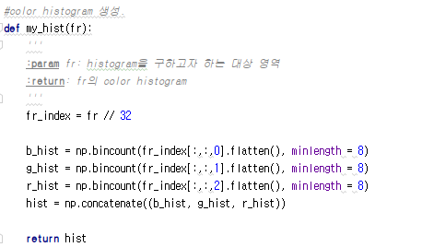
6주차 과제 리뷰
Color histogram
분할되지 않은 patch에 대한 color histogram
32로 나누어 index로 만든 후 bincount 함수 사용
Concatenate로 병합
Notes:
리뷰 내용 작성

Slide 4
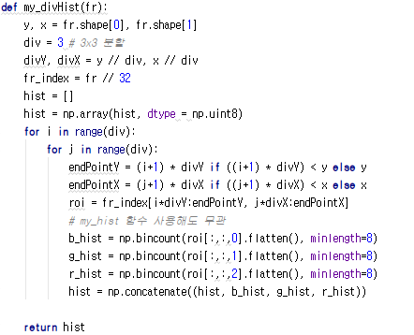
6주차 과제 리뷰
Color histogram
9개의 cell으로 분할된 patch에 대한 color histogram
각각의 cell에 대해 histogram 구한 뒤, 병합
이 과정을 모든 cell에 반복
Notes:
리뷰 내용 작성

Slide 5
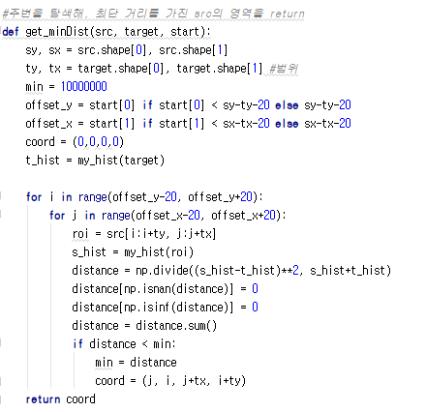
6주차 과제 리뷰
Histogram distance
두 patch에 대한 histogram을 구하고, 최단 거리인 경우 해당 좌표를 반환.
Notes:
리뷰 내용 작성

Slide 6
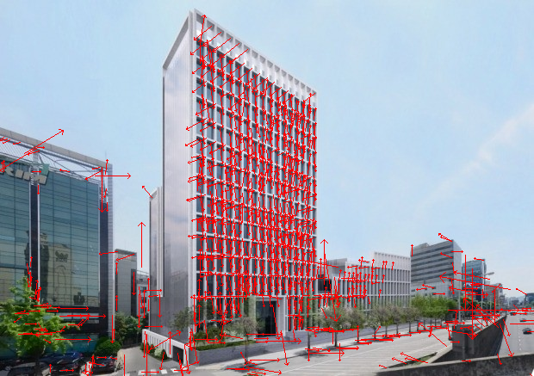
SIFT
SIFT
이전에 찾은 Keypoint에 방향 지정, feature descriptor 완성.
Gaussian pyramid의 Gradient를 구하고, 이를 이용해서 방향과 크기를 계산한다.
16x16 이웃 pixel(Window)을 같이 관찰하여, 주 방향과 descriptor를 구한다.

Slide 7
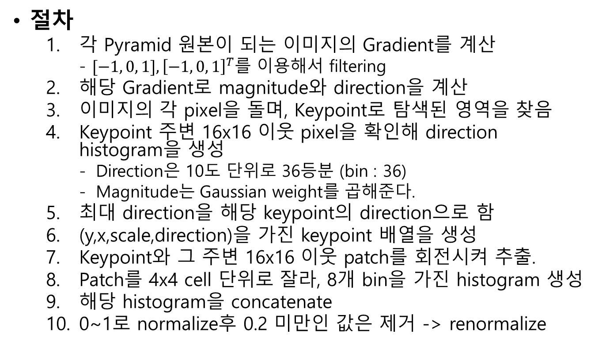
SIFT
절차
각 Pyramid 원본이 되는 이미지의 Gradient를 계산
- $[−1, 0, 1], {\left[−1, 0, 1\right]}^{T}$를 이용해서 filtering
해당 Gradient로 magnitude와 direction을 계산
이미지의 각 pixel을 돌며, Keypoint로 탐색된 영역을 찾음
Keypoint 주변 16x16 이웃 pixel을 확인해 direction histogram을 생성
Direction은 10도 단위로 36등분 (bin : 36)
Magnitude는 Gaussian weight를 곱해준다.
최대 direction을 해당 keypoint의 direction으로 함
(y,x,scale,direction)을 가진 keypoint 배열을 생성
Keypoint와 그 주변 16x16 이웃 patch를 회전시켜 추출.
Patch를 4x4 cell 단위로 잘라, 8개 bin을 가진 histogram 생성
해당 histogram을 concatenate
0~1로 normalize후 0.2 미만인 값은 제거 -> renormalize

Slide 8
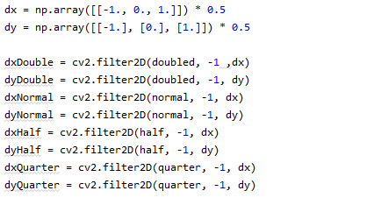

SIFT
Gradient 계산
$\left[−1, 0, 1\right]{\left[−1, 0, 1\right]}^{T}를$ 이용해 Gaussian blurring 하기 전 이미지의 Gradient를 계산
filter2D 함수를 사용해 간단하게 계산.
(이미지, 자료형, filter)

Slide 9
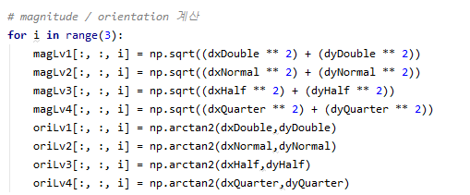

SIFT
Magnitude와 direction 계산
$앞$서 계산 된 gradient를 이용해 수행.
Magnitude : ${√\left(I_{x}+I_{y}\right)}^{2}$
Direction : $\tan^{−1}{(\frac{I_{x}}{I_{y}})}$
↓한번만 하면 되는데 왜 여러 번 했는지 저도 이해가 안가네요.

Slide 10
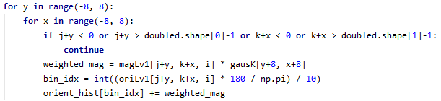
SIFT
Keypoint direction histogram 생성
16x16 Gaussian kernel 생성. ( cv2.getGaussianKernel 함수 )
앞서 계산한 direction을 10도 단위로 잘라서 histogram생성.
단순 count가 아닌, gaussian weight를 곱한 magnitude를 histogram에 더하는 방식.

Slide 11
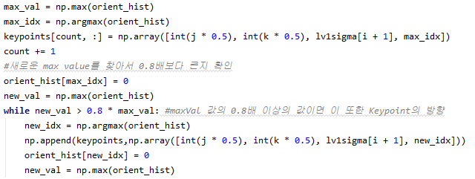
SIFT
Keypoint direction 결정 및 배열 저장
계산된 histogram을 바탕으로 주 방향을 찾음
해당 주 방향(histogram에서 최댓값을 가지는 bin)과 함께 keypoint 배열을 완성한다.
만약 최댓값 * 0.8 보다 큰 값을 가지는 direction이 있다면, 해당 direction도 주 direction으로 저장
↓doubled 이미지 기준으로 (y, x, scale, direction)

Slide 12
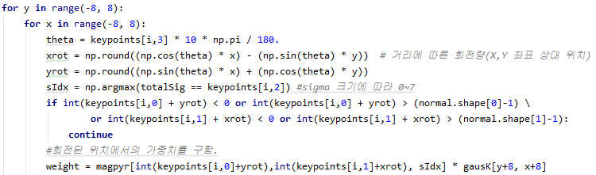

SIFT
회전된 patch 추출
Keypoint 기준 16x16 patch의 회전 된 위치를 구함
$x^{′}=x∗\cos\left(θ\right)−y∗\sin\left(θ\right)$
$y^{′}=y∗\cos\left(θ\right)+y∗sin⁡(θ)$
회전된 $(x^{′}, y^{′})에$서의 magnitude 값을 구함

Slide 13
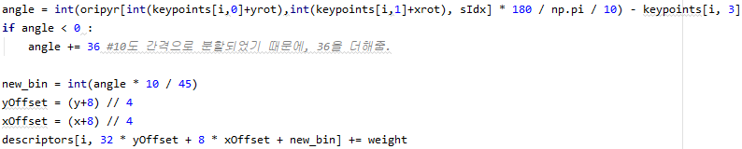
SIFT
Descriptor 생성
회전된 위치에서의 angle(direction)을 구함
구한 angle에서 반드시 회전한 angle만큼을 뺀다.
10도 단위로 분할된 각도를 복구하고, 45도 단위로 재 분할
4x4 cell에서 8개의 bin을 가진 histogram 생성.
해당 histogram을 concatenate
↓concatenate하지 않고, 미리 만들어 둔 배열에 입력

Slide 14
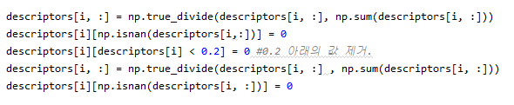
SIFT
정규화 및 threshold
구해진 descriptor를 normalize 하고 0.2 미만의 값을 제거
renormalize

Slide 15
SIFT
결과
주 direction 방향으로 화살표 표시를 한 image
Descriptor는 keypoint matching에 이용된다.
SIFT는 특허가 되어있어, 내장 함수로는 사용 힘듦
ORB 알고리즘을 사용하세요.

Slide 16
과제
과제
오늘의 과제는 없습니다

